Slide 1
قابلیت انتقال تابعی
یکی دیگر از روشهای بکاررفته برای شناسایی توابع محصول جدید ، اقتباس فناوری جدید محصول پیشرفته در محصول دیگر می باشد. کاربرد این اصل ، قابلیت انتقال یا انتقال پذیری تابعی نامیده شده ودر قضیه زیر بیان شده است:
قضیه 2. با شناسایی توابع جدید محصول پیشرفته نسبت به محصول مورد نظر، وظایف و توابع مطلوب را می توان مشاهده نمود.
14/31
پیشنهادات
نتیجه گیری کلی
مطالعه موردی
خلق ایده
مقدمه
چکیده

Slide 2
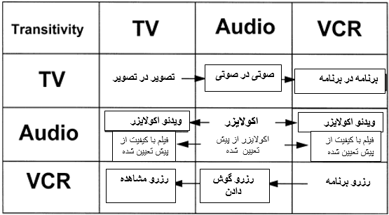
شکل 2- مفهوم قابلیت انتقال و تغییرپذیری تابعی با استفاده از توابع TV، VCR و Audio
15/31
پیشنهادات
نتیجه گیری کلی
مطالعه موردی
خلق ایده
مقدمه
چکیده

Slide 3
تقاضا و نیاز بالقوه
تقاضای بالقوه به تقاضای زیاد محصول اتلاق می گردد ، به عبارتی مجموع تقاضای موجود و تقاضای سنتی حاصل از اضافه شدن توابع جدید به محصول . بنابراین، تقاضای بالقوه محصول را می توان با شناسایی نیازهای ضمنی مصرف کنندگان برآورد نمود:
قضیه 3: تقاضای بالقوه محصول را می توان از طریق آنالیز نیازهای ضمنی مصرف کنندگان برآورد نمود.
16/31
پیشنهادات
نتیجه گیری کلی
مطالعه موردی
خلق ایده
مقدمه
چکیده

Slide 4
تحلیل سلسلسه مراتبی
ابعاد و جنبه های انسانی مختلف نظیر قابلیت، ظرفیت و حدود کاری، و همچنین، جنبه های کارکردی محصول را با سلسله مراتب مناسب می توان نشان داد. از میان این دو سلسله مرتبه، ماتریس (انسان در محصول) شکل می گیرد. با توجه به نوع محصول، ماتریس بخشهای محتمل نیازهای ضمنی را در جای خود قرار می دهد.
قضیه 4. با آنالیز رابطه بین متغیرهای انسانی و توابع محصول، اهداف طرح High Touch را می توان به شیوه سیستماتیک شناسایی نمود.
17/31
پیشنهادات
نتیجه گیری کلی
مطالعه موردی
خلق ایده
مقدمه
چکیده

